Slide 1
2018-2019学年教学类档案归档培训
李俊蓉
2019年9月16日

Slide 2
联系方式
办公电话：64806656
手机：15943285355
小号：612216
QQ ：372450552

Slide 3
主要内容
一、档案归档流程
二、档案管理系统录入
三、归档要求及注意事项

Slide 4
一、档案归档流程
1、收集、分类整理；
3、排列卷内文件材料；
5、编写页号；
7、打印；
9、装订；
2、立卷组合；
4、修整文件材料；
6、著录；
8、填写备考表；
10、移交归档和验收。

Slide 5
1、收集、分类整理：
参考《归档部门代码、分类号表》、按照《东北电力大学各类档案归档范围及保管期限表》将本部门的文件材料收集齐全。分年度、分类别、分问题、分保管期限。
（1）先将文件材料按其形成或针对的年度分开。
一般文件归入文件形成年度。跨年度的请示与批复，归入批复年度，无批复的请示归入请示年度。跨年度的规划、计划，归入文件内容针对的第一个年度。跨年度的总结、报告，归入文件内容针对的最后一个年度。跨年度的会议文件，归入会议开幕的年度。法规性文件，归入公布或批准年度。
（2）将分年度的文件材料按十三类分开。
（3）将分类别的文件材料按其内容所反映的问题、事物分开。
（4）最后将文件材料按照保管期限分开。

Slide 6
2、立卷组合
案卷：指由内容特征或外部特征具有密切联系的若干文件材料，组合而成的一种档案管理单位。
立卷：指将一组有密切关系的文件材料，按一定的规则，组成一个保管单位而进行的工作。立卷是一个分类、组合、编目的过程。
立卷组合一般应以问题为主 ，兼顾其它特征，使之联系紧密，便于查找利用为原则。同一内容的文件材料组成一卷或数卷，一般每卷不超过100页。

Slide 7
3、排列卷内文件材料
批复、批示在前，请示、报告在后；
正件在前，附件在后；
正本在前，定稿在后；
转发件在前，被转发件在后；
上级通知在前，上报材料在后；
文字材料在前，图表在后；
非诉讼案件结论性材料在前，依据性材料在后；
基建图纸按图的类别序号排列；
其它文件材料按时间顺序排列。

Slide 8
4、修整文件材料
对在装订线以外有字迹或破损的文件材料要进行加边 、修补和裱糊。
对较大的表格，要适当地折叠（A4大小）。
去掉文件材料上的金属物，档案文件材料上不能留有曲别针、书订、大头针等金属物。

Slide 9
5、编写页号
用铅笔为卷内文件编页号 ，无论单面或双面只要有字迹，均应一面编写一个页号。
页号的位置在每面材料非装订线一侧的下角，正面右下角，反面左下角。
每卷文件材料为一个流水号，即1、2、3……N。

Slide 10
6、著录
（1）以卷为单位，根据本卷文件内容拟写各著录项目:
档号：档号是档案的存址代码，固定档案的物理位置，具有唯一性。档号由全宗号 + 年度号 + 分类号 + 流水号组成中间用“-”连接。
例如：学生工作部2015年内容是学籍管理的第23号卷的档案，可标为：
3 - 2015 - JXl422 - 23。
| | | |
全宗号 年度号 分类号 案卷号

Slide 11
6、著录
案卷题名：案卷题名即案卷标题，由立卷人自拟。案卷题名应简明确切，结构完整，一般不超过50个汉字。其常用结构： 作者-时间-问题(内容)-名称(文种)。 作者一般指卷内文件主要责任者，要写出全称或通用简称，不得简称为“本校”、“上级”等。名称(文种)应按重要程度顺序标注几种主要文件文种。除会议文件外，不得用“XXX文件材料”；除一般函件外，不得用“XXX来往文书”。
如:“东北电力大学2010年度教职工人员名册”
编制单位：文件材料形成单位全称。
编制日期：卷内文件形成的最早至最晚日期。
保管期限：依据保管期限表，确定案卷的保管期限。

Slide 12
6、著录
（2）计算机录入
登陆“档案管理系统”、录入案卷级目录和文件级目录。详见：档案馆网站（dag.neepu.edu.cn）《管理系统说明》。

Slide 13
7、打印
计算机录入完毕后用档案管理软件打印
案卷封面一份、备考表一份，
案卷目录、卷内目录、案卷移交目录各两份。

Slide 14
7、打印
案卷封面用纸 备考表用纸

Slide 15
8、填写备考表
备考表需填写立卷人、检查人、立卷时间。
立卷人：组成本卷的责任者签名。（兼职档案员）
检查人：由立卷部门负责人对案卷质量进行检查后签名。
立卷时间：填写完成立卷日期

Slide 16
9、装订
一个完整的案卷包括：案卷封面→卷内目录→文件材料→备考表（从上至下的顺序）。
对齐方式：左对齐、下对齐。
用标准细线，采用三孔一线法装订成卷。

Slide 17
9、装订
备考表
文件材料
卷内目录
案卷封面

Slide 18
10、移交归档和验收
（1）立卷部门向档案馆移交档案时，双方必须对档案案卷进行严格检查和验收，是否符合质量标准和规范的要求，如有问题，档案馆提出整改意见，并限期改正后方能移交归档。
（2）移交档案时必须履行交接手续，填写案卷移交目录一式两份，双方各执一份，以备查考。
（3）案卷移交目录填写移交单位、接收单位、移交经手人、接收人。
移交单位：立卷单位全称。
接收单位：东北电力大学档案馆。
移交经手人：兼职档案员签名。
接收人：档案馆相应人员签名。
（4）正确填写《部门领导反馈意见一览表》，与材料一同移交档案馆。

Slide 19
二、档案管理系统录入
1.档案管理软件打开方式 ：
打开档案馆主页 http://dag.neepu.edu.cn 点击页面左下角“南大之星”，点击“进入档案录入系统”；或者在浏览器地址栏中输入 http://202.198.8.28 回车。
工号
姓名首字母+0000

Slide 20
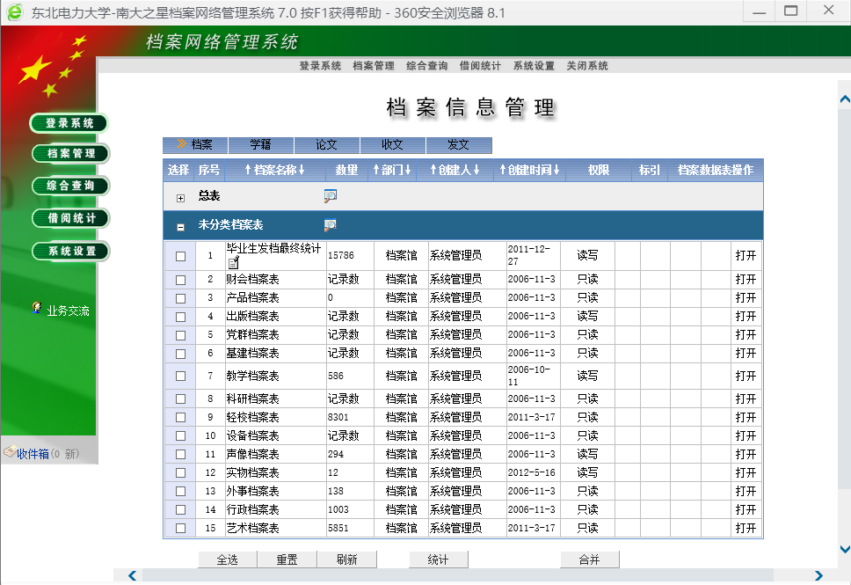
2. 案卷、文件的录入

Slide 21
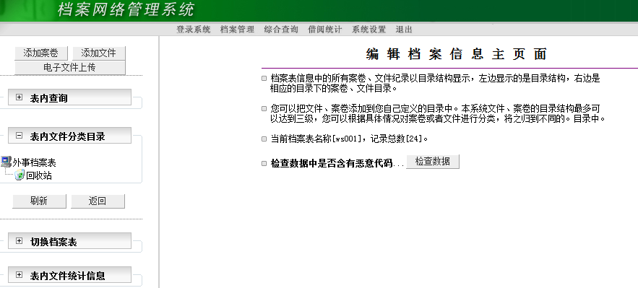
2. 案卷、文件的录入
点击相应的档案表，出现“编辑档案信息主页面”。

Slide 22
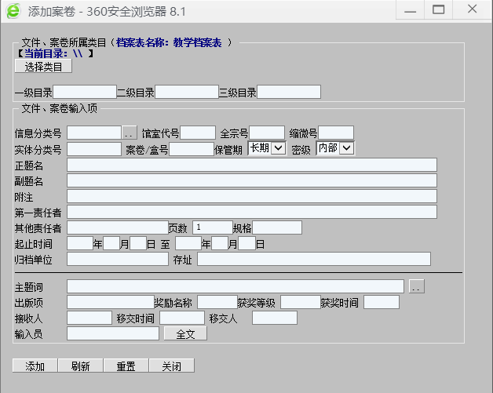
2. 案卷、文件的录入
点击“添加案卷”。
2019
部门名称
3
2019-JX1632
1
案卷名称
部门名称或者学生姓名
86
点击按钮自动生成
部门名称
教学库
李俊蓉
20191120
兼职档案员
兼职档案员

Slide 23
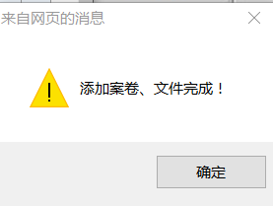
2. 案卷、文件的录入
添加成功后，弹出窗口：
只有第一次点添加案卷时内容是空白的，之后再添加的案卷会以最后录入的案卷信息为模板，“案卷/盒号”递增加1。

Slide 24
2. 案卷、文件的录入

Slide 25
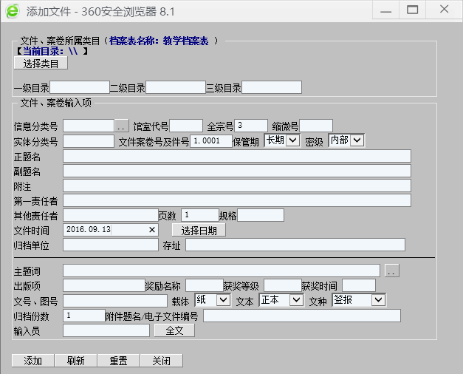
2. 案卷、文件的录入
添加文件过程与添加案卷同理。

Slide 26
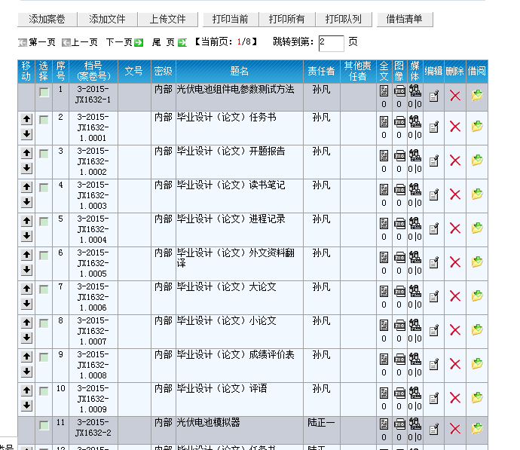
2. 案卷、文件的录入

Slide 27
2. 案卷、文件的录入

Slide 28
3.研究生论文的录入

Slide 29
3.研究生论文的录入

Slide 30
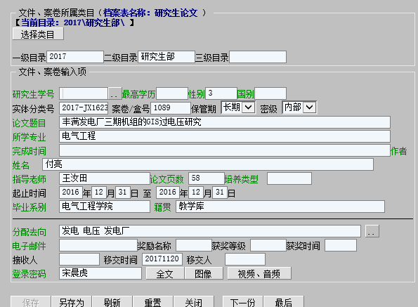
3.研究生论文的录入

Slide 31
4.全文、图片上传

Slide 32
4.全文、图片上传

Slide 33
4.全文、图片上传

Slide 34
4.全文、图片上传

Slide 35
4.全文、图片上传

Slide 36
4.全文、图片上传

Slide 37
4.全文、图片上传

Slide 38
4.全文、照片上传

Slide 39
5.目录、案卷封皮、备考表打印
打印三种目录（普通A4纸）：
（1）案卷移交目录；
（2）案卷目录；
（3）卷内目录。
每种目录打印两份。
打印两种封皮（牛皮纸）：
（1）案卷封皮Ⅰ；
（2）备考表。

Slide 40
三、归档要求及注意事项
1、各部门兼职档案员按照《档案归档流程》要求完成归档工作。
2、各部门要充分重视此项工作，保证归档材料的齐全、完整。凡属应归档的文件材料要做到审查手续完备，格式统一，纸张规范（A4），干净整洁，字迹工整，图样清晰，禁用铅笔、圆珠笔、彩色笔书写，所有字迹不得超过装订线。若采用计算机管理的，必须连同电子文件一同立卷归档。
3、保证时间，截止时间11月20日。
4、筹备校庆的相关材料，2018年工作总结及2019年工作计划需要归档。以前的文件材料归档不全的部门应积极补齐相应档案材料。
5、各部门兼职档案员在将案卷移交档案馆之前需填写好部门领导反馈意见一览表。

Slide 41
教学类档案归档业务指导时间表
时间 | 单位名称 | 时间 | 单位名称
9月23日 | 学生工作部 | 9月27日 | 经济管理学院
9月23日 | 招生就业处 | 9月27日 | 建筑工程学院
9月23日 | 继续教育学院 | 9月27日 | 体育学院
9月24日 | 教务处 | 9月27日 | 输变电技术学院
9月24日 | 教师教学发展中心 | 9月27日 | 机械工程学院
9月24日 | 教学质量监控与评价中心 | 9月29日 | 理学院
9月24日 | 研究生院、研究生工作部 | 9月29日 | 外国语学院
9月25日 | 电气工程学院 | 9月29日 | 艺术学院
9月25日 | 能源与动力工程学院 | 9月30日 | 计算机学院
9月26日 | 自动化工程学院 | 9月30日 | 化学工程学院
9月26日 | 马克思主义学院 | 9月30日 | 工程训练中心

Slide 42
谢谢各位老师！

